Slide 1
Nichtlineare Projektion mit dem Sammon-Verfahren
Datenvisualisierung in der Statistik
Tobias Siebig, Morten Terhart
16.03.2018, Mosbach

Slide 2
Gliederung
Zielsetzung
Methodik
Einordnung in den statistischen Kontext
Anwendung an Beispielen
Literatur

Slide 3
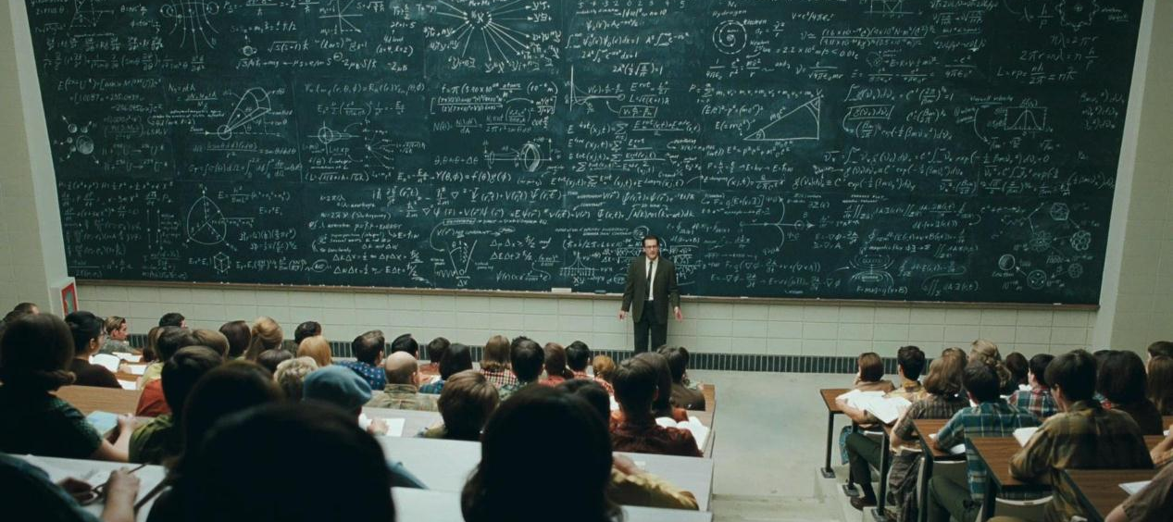
Zielsetzung

Slide 4
Zielsetzung
Skalierung von hochdimensionalen Datensätzen zu einfachen Darstellungen
leichter verständlich
Erkennung von Mustern (Struktur)
Abbildung der Relationen zwischen Objekten

Slide 5
Methodik

Slide 6
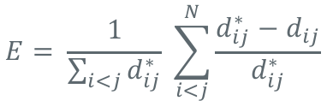
Methodik
$$E= \frac{1}{\sum_{i<j}{d_{ij}^{∗}}} \sum_{i<j}^{N}{\frac{d_{ij}^{∗}−d_{ij}}{d_{ij}^{∗}}}$$

Slide 7

Einordnung in den statistischen Kontext

Slide 8
Einordnung in den statistischen Kontext
(Weiterverarbeitung der Projektion mit anderen statistischen Methoden)
Korrelation
Regression

Slide 9
Anwendung an Beispielen

Slide 10
Anwendung an Beispielen
Screenshots von HiSee (ggf. Verlauf anzeigen)
Abbildungen aus dem Data Mining Buch und den Online-Quellen

Slide 11
Literatur
J.W. Sammon (1969). „A nonlinear mapping for data structure analysis". IEEE Transactions on Computers. 18: 401, 402,403–409.
Thomas A. Runkler (2015). „Data Mining – Modelle und Algorithmen intelligenter Datenanalyse“. In Computational Intelligence, S. 47-51. 2. Auflage. Springer Vieweg. Berlin 2015.
Elzbieta Pȩkalska, Dick de Ridder, Robert P.W. Duin and Martin A. Kraaijveld (1999). „A new method of generalizing Sammon mapping with application to algorithm speed-up“. Proc. 5th Annual Conference of the Advanced School for Computing and Imaging (ASCI1999).
Scott Hotton and Jeff Hoshimi. „HiSee – Projection Algorithms“. Online: http://hisee.sourceforge.net (Abrufdatum: 08.03.2018).
Paul Henderson (2012). „Sammon Mapping“. Online: http://homepages.inf.ed.ac.uk/rbf/CVonline/LOCAL_COPIES/AV0910/henderson.pdf (Abrufdatum: 08.03.2018).

Slide 12
Vielen Dank für eure Aufmerksamkeit.
Duale Hochschule Baden-Württemberg Mosbach
Lohrtalweg 10 74821 Mosbach
Tobias Siebig Tob.Siebig.16@lehre.mosbach.dhbw.de
Morten Terhart Mor.Terhart.16@lehre.mosbach.dhbw.de

